Slide 1

Interpréter vos résultats de l’ÉPE-AD
Notes:
Bienvenue à cette formation sur l’Évaluation de la petite enfance- Appréciation directe.

Slide 2
Qu’allons-nous apprendre?
Comment interpréter les résultats de l’ÉPE-AD
Comment les scores des domaines sont calculés
Caractéristiques des rapports des enfants
Survol des diagrammes circulaires, des graphiques à barres et des fichiers Excel
Notes:
Qu’allons-nous apprendre?
Comment interpréter les résultats de l’ÉPE-AD
Comment les scores des domaines sont calculés
Caractéristiques des rapports des enfants
Survol des diagrammes circulaires, des graphiques à barres et des fichiers Excel

Slide 3

Les résultats de l’ÉPE-AD
L’ÉPE-AD évalue des aspects du développement chez les jeunes enfants dans quatre domaines étroitement liés au habiletés précoces de lecture et à la réussite des enfants en milieu scolaire.
Conscience de soi et de son environnement
Habiletés cognitives
Langue et communication
Développement physique
Notes:
L’ÉPE-AD évalue des aspects du développement chez les jeunes enfants dans quatre domaines étroitement liés au habiletés précoces de lecture et à la réussite des enfants en milieu scolaire.
Conscience de soi et de son environnement
Habiletés cognitives
Langue et communication
Développement physique

Slide 4
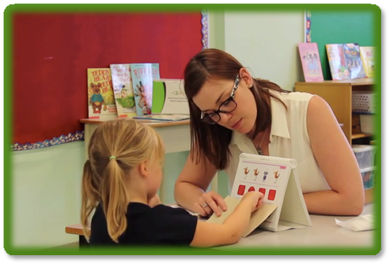
Les résultats de l’ÉPE-AD
Les discussions avec les familles des enfants et votre équipe multidisciplinaire sont alimentées par les infos qu’on recueille sur les forces, habiletés et domaines qui nécessitent plus d’expériences. Cela vous permet de planifier des activités de niveau de développement approprié pour promouvoir un apprentissage plus approfondi.
Notes:
Les discussions avec les familles des enfants et votre équipe multidisciplinaire sont alimentées par les infos qu’on recueille sur les forces, habiletés et domaines qui nécessitent plus d’expériences. Cela vous permet de planifier des activités de niveau de développement approprié pour promouvoir un apprentissage plus approfondi.

Slide 5
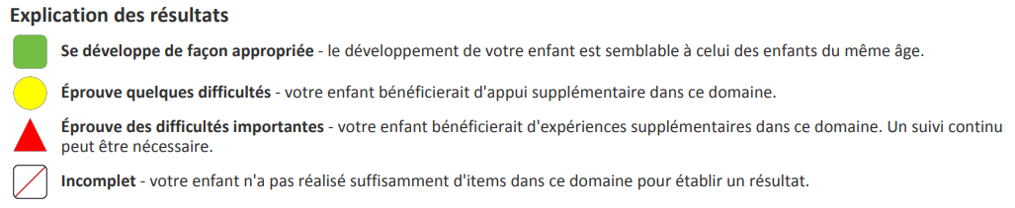
Determiner les scores
Comment est-ce que les scores verts, jaunes et rouges sont déterminés?
On calcule premièrement la moyenne des scores pour chaque domaine, puis ensuite, on accorde un symbole chromocodé de développement vert, jaune ou rouge en fonction de l’âge de l’enfant et ce, en date de l’évaluation.
Chaque domaine a des seuils ou catégories en fonction de l’âge de l’enfant. Ces seuils servent à déterminer si l’enfant est à un niveau approprié, s’il éprouve quelques difficultés ou s’il éprouve des difficultés importantes.
Notes:
Comment est-ce que les scores verts, jaunes et rouges sont déterminés?
On calcule premièrement la moyenne des scores pour chaque domaine, puis ensuite, on accorde un symbole chromocodé de développement vert, jaune ou rouge en fonction de l’âge de l’enfant et ce, en date de l’évaluation.
Chaque domaine a des seuils ou catégories en fonction de l’âge de l’enfant. Ces seuils servent à déterminer si l’enfant est à un niveau approprié, s’il éprouve quelques difficultés ou s’il éprouve des difficultés importantes.

Slide 6
Évaluation normalisée à l’âge
Comment est-ce que l’âge d’un enfant affecte les résultats?
Des normes basées sur l’âge (pour les enfants de trois à six ans) servent à déterminer les habiletés de lecture précoces pour les quatre domaines de développement. Les normes sont basées sur des tâches adaptées à l’âge tirées de maintes études canadiennes et américaines et alignées avec les résultats d’évaluations internationales. Notre échelle de normalisation se fit sur un échantillon de plus de 6 000 enfants.
Notes:
Comment est-ce que l’âge d’un enfant affecte les résultats?
Des normes basées sur l’âge (pour les enfants de trois à six ans) servent à déterminer les habiletés de lecture précoces pour les quatre domaines de développement. Les normes sont basées sur des tâches adaptées à l’âge tirées de maintes études canadiennes et américaines et alignées avec les résultats d’évaluations internationales. Notre échelle de normalisation se fit sur un échantillon de plus de 6 000 enfants.

Slide 7
Évaluation normalisée à l’âge
Comment est-ce que l’âge d’un enfant affecte les résultats?
Un enfant plus jeune a des seuils plus bas qu’un enfant plus vieux lorsqu’on détermine si ses scores de domaines sont verts, jaunes ou rouges. En bref, nous avons différents niveaux d’attentes pour les enfants dépendant de leur âge, avec des attentes moins élevées pour les enfants plus jeunes et des attentes plus élevées pour les enfants plus âgés.
Notes:
Comment est-ce que l’âge d’un enfant affecte les résultats?
Un enfant plus jeune a des seuils plus bas qu’un enfant plus vieux lorsqu’on détermine si ses scores de domaines sont verts, jaunes ou rouges. En bref, nous avons différents niveaux d’attentes pour les enfants dépendant de leur âge, avec des attentes moins élevées pour les enfants plus jeunes et des attentes plus élevées pour les enfants plus âgés.

Slide 8
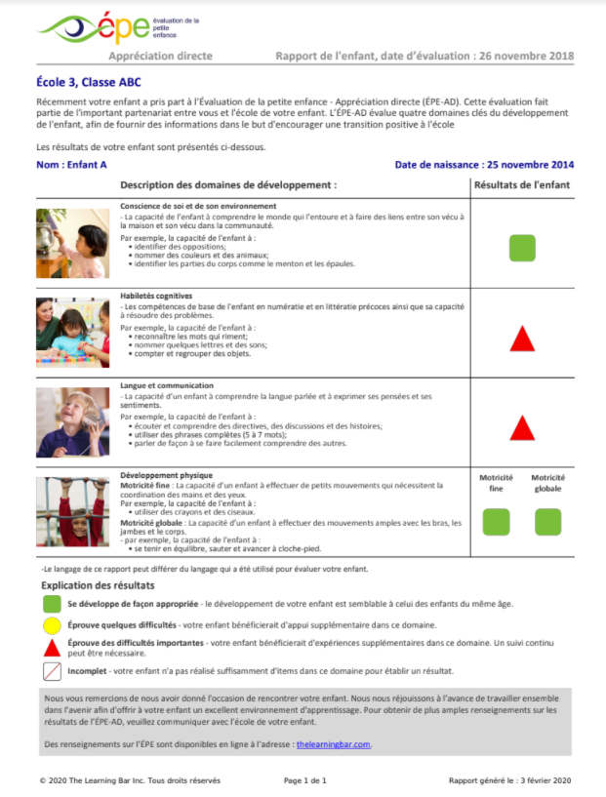
Rapport de l’enfant de l’ÉPE
Les rapports des enfants sont disponibles immédiatement après avoir cliqué sur Générez un rapport sur le site de saisie des données en ligne.
Pour chacun des domaines, on a inclus :
une photo descriptive;
une explication du domaine et des exemples d’habiletés applicables et
un résultat chromocodé.
Une explication des résultats chromocodés figure au bas de la page.
Notes:
Les rapports des enfants sont disponibles immédiatement après avoir cliqué sur Générez un rapport sur le site de saisie des données en ligne.
Pour chacun des domaines, on a inclus :
une photo descriptive;
une explication du domaine et des exemples d’habiletés applicables et
un résultat chromocodé.
Une explication des résultats chromocodés figure au bas de la page.

Slide 9
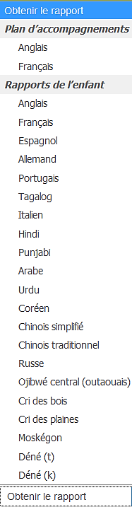
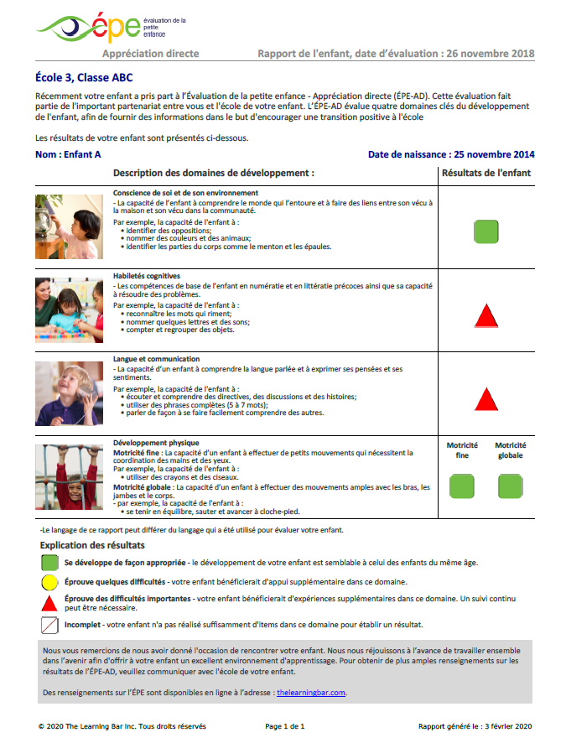
Rapport de l’enfant de l’ÉPE
Les rapports des enfants sont parfaits pour partager avec les familles, les autres enseignantes et les membres de votre équipe multidisciplinaire.
Les rapports de classe sont disponibles en plus de 20 langues. Cela permet à la plupart des familles, qu’importe leur niveau de littératie en français, d’aisément interpréter les résultats des enfants.
Notes:
Les rapports des enfants sont parfaits pour partager avec les familles, les autres enseignantes et les membres de votre équipe multidisciplinaire.
Les rapports de classe sont disponibles en plus de 20 langues. Cela permet à la plupart des familles, qu’importe leur niveau de littératie en français, d’aisément interpréter les résultats des enfants.

Slide 10
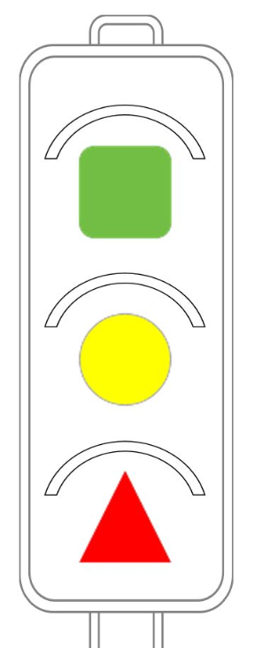
Interpréter les résultats
Nous avons adopté la métaphore de feux de circulation pour aider aux enseignantes comme vous et les familles à bien comprendre le sens des résultats chromocodés.
Interprétation incorrecte :
Les résultats verts sont « bons ».
Les résultats jaunes sont « pas pires ».
Les résultats rouges sont « mauvais ».
Interprétation correcte :
Feu vert – Continuons à avancer dans cette direction.
Feu jaune – Ralentissons un peu et réévaluons où nous en sommes rendus.
Feu rouge – Arrêtons-nous un moment et ajustons-nous avant de repartir.
Notes:
Nous avons adopté la métaphore de feux de circulation pour aider aux enseignantes comme vous et les familles à bien comprendre le sens des résultats chromocodés.

Slide 11
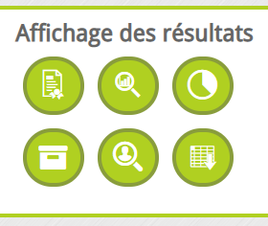
Les graphiques et tableaux de l’ÉPE-AD
Des diagrammes circulaires, graphiques à barres et fichiers Excel sont aussi disponibles pour chaque classe dans la section Affichage des résultats du site de saisie des données.
Ces rapports sont mis à jour en temps réel.
Notes:
Des diagrammes circulaires, graphiques à barres et fichiers Excel sont aussi disponibles pour chaque classe dans la section Affichage des résultats du site de saisie des données.
Ces rapports sont mis à jour en temps réel; aussitôt que vous ajoutez des données au niveau des enfants et que les rapports sont générés, ces graphiques et tableaux sont mis à jour dans le système aussi. Ils peuvent être sauvegardés, téléchargés et imprimés.

Slide 12
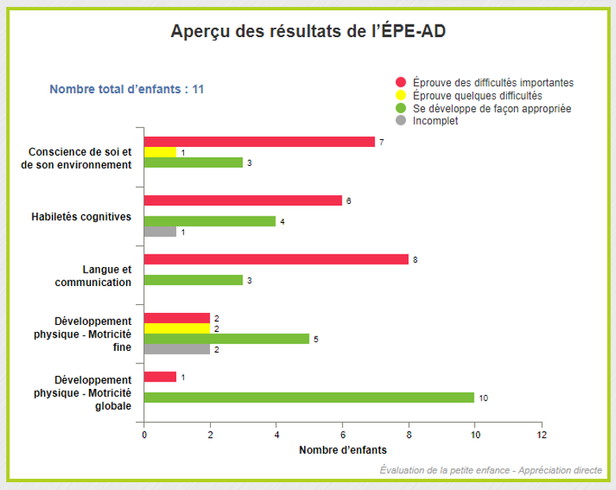
Graphique à barre
Ce graphique vous permet de voir les résultats pour la classe entière et de rapidement identifier les forces et les vulnérabilités de la classe, en gros.
Notes:
Ce graphique vous permet de voir les résultats pour la classe entière et de rapidement identifier les forces et les vulnérabilités de la classe, en gros.
Si on regarde aux résultats du graphique à barre qui figure ici, nous voyons qu’en général, le domaine de motricité globale est une force pour la classe mais que plusieurs enfants de cette classe bénéficieraient davantage d’expériences dans les trois premiers domaines.

Slide 13
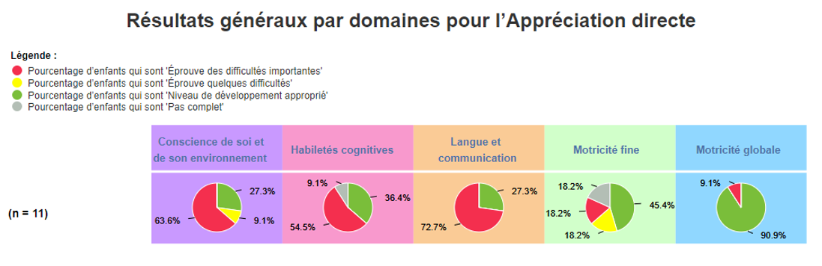
Diagrammes circulaires
Les diagrammes circulaires présentent la même information que les graphiques à barres, mais en pourcentages.
Notes:
Les diagrammes circulaires présentent la même information que les graphiques à barres, mais en pourcentages.
En regardant à ces diagrammes, on voit qu’on devra surtout travailler sur les trois premiers domaines avec les enfants.

Slide 14
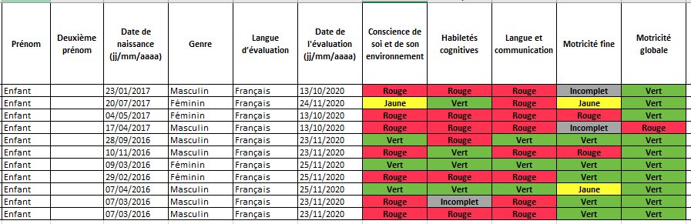
Fichier Excel
Le fichier Excel vous permet de voir les résultats pour votre classe entière et peut servir à identifier quels enfants nécessitent un support et un suivi additionnels.

Slide 15

Merci!
epe-support@thelearningbar.com
506-458-9311
1 877 840 2424

